Slide 1
Реализация личностно-ориентированного подхода в обучении русскому языку и литературе
Муниципальное казенное общеобразовательное учреждение средняя общеобразовательная школа № 10 г. Бирюсинска
Лысенко О. В.,
учитель русского языка
и литературы
2022

Slide 2
Личностно-ориентированное обучение —
обучение, при котором цели и содержание обучения приобретают для учащегося личностный смысл, развивают мотивацию к обучению.
Личностно-ориентированный подход основывается на учёте индивидуальных особенностей обучаемых, которые рассматриваются как личности, имеющие свои характерные черты, склонности и интересы.
Цель – создание необходимых условий для выявления возможностей и способностей обучающихся, раскрытия и развития личности каждого ребёнка, его индивидуальных способностей.

Slide 3
Личностно-ориентированное обучение
технология
уровневой
дифференциации
коллективное
взаимообучение
модульное
обучение
технология проектного метода
игровые технологии
технология сотрудничества

Slide 4
Технология уровневой дифференциации
Дифференцированный подход в предъявлении теоретического материала. (На примере учебника С. И. Львовой)
Основной материал
«Теоретические сведения»
«Знайте и применяйте!»
Предназначен для обязательного чтения, анализа и усвоения
Способствует формированию правильного способа действий в процессе языкового анализа
Дополнительный материал
«Дополнительный теоретический материал»
Содержит сведения, предназначенные для усвоения
на углублённом уровне.
Развивает познавательный интерес к предмету
Становится основой самостоятельной работы для сильных уч-ся

Slide 5
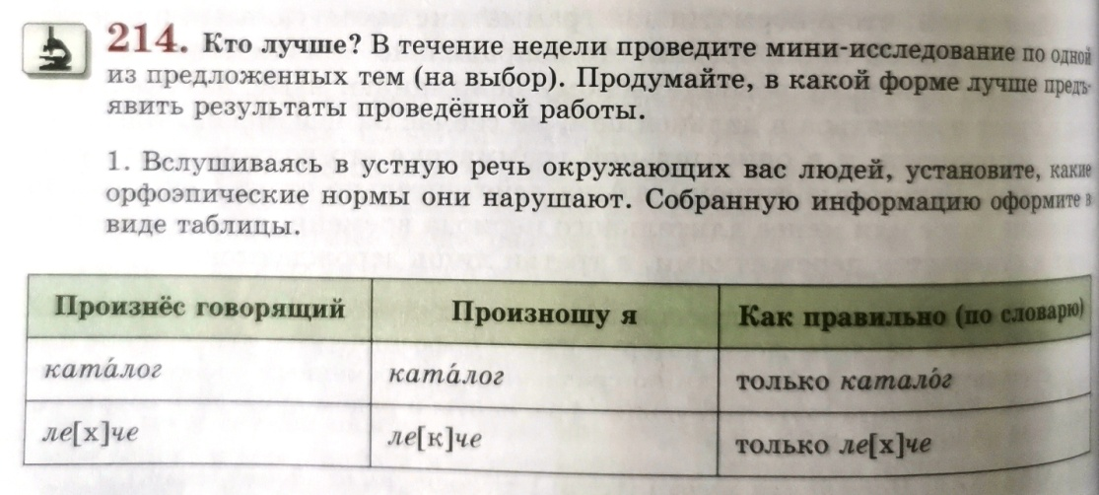
Система упражнений
Упражнения повышенной трудности
Работа в паре

Slide 6
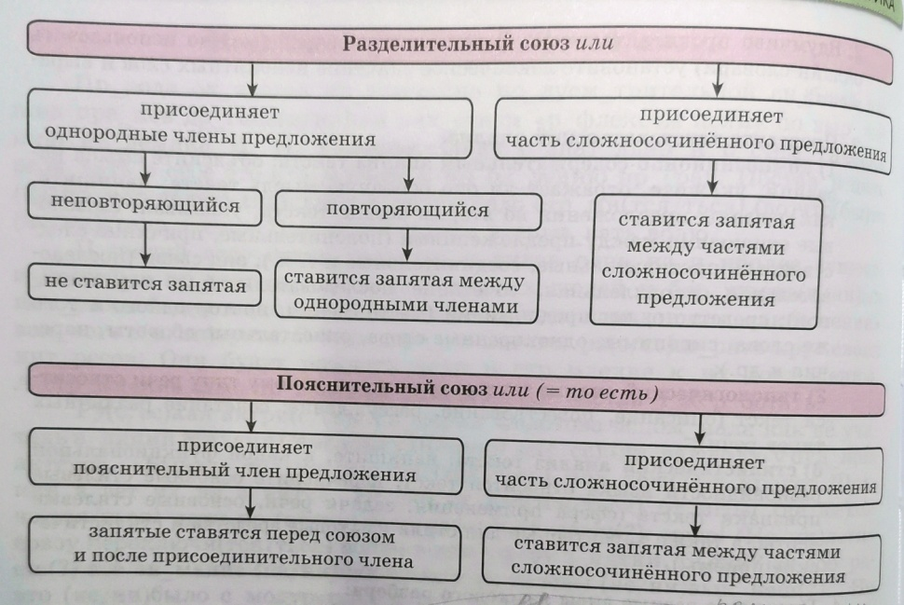
Система упражнений
Опорные таблицы
Выделение ключевых слов
Справочные материалы

Slide 7
Игровая технология
соответствие игры учебно-воспитательным целям урока;
доступность для учащихся данного возраста;
- умеренность в использовании игр на уроках.

Slide 8
Дидактические игры русский язык
«Собери фразеологизм»
Водить на носу мухи за нос зарубить себе не обидит
«Собери пословицу»
Где труд, …; шила в мешке …; скучен день до вечера,…
«Третий лишний»
Доч…, камыш…, реч…
«Найди ошибку»
Рибята приехали в цирк. Их встречают ортисты.
Вот танцует на шаре слонёнок макс.

Slide 9
Личностно-ориентированный диалог литература
Метод активизации субъектного опыта (концепция И.С. Якиманской). Учитель предлагает учащимся представить себя в ключевой ситуации, описанной в произведении. Поскольку каждый будет представлять себе то, что имело место в его жизни, происходит стимуляция не только работы воображения, но и активизация жизненного опыта учащегося.
Метод личностно-ориентированной театрализации нацелен на включение в «драматизирующую» игру, учит осуществлять и исследовать собственное влияние на других. Ученику предлагается перевоплотиться в личность, обладающую желаемыми свойствами, и «пожить» в необходимых для их проявления обстоятельствах.
Прием «Фрагмент урока языком ученика». Поручая учащемуся подготовить фрагмент урока, учитель приучает его к самостоятельному поиску информации, воспитывает ответственность за качество преподнесения учебного материала.

Slide 10
Спасибо за внимание!

